Slide 1
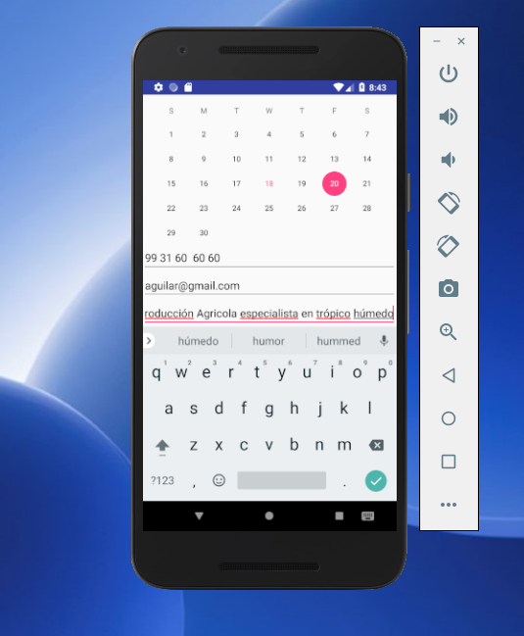
Crear
datos

Slide 2
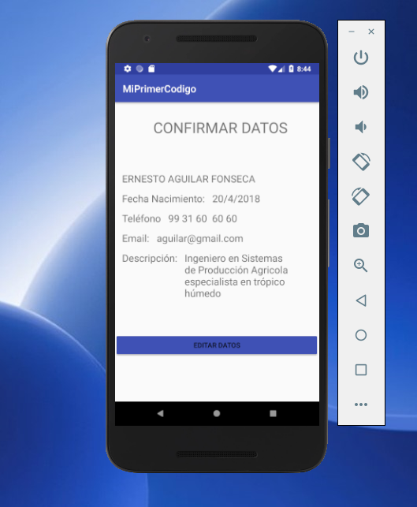
Confirmar
datos

Slide 3

Editar
datos

